Slide 1
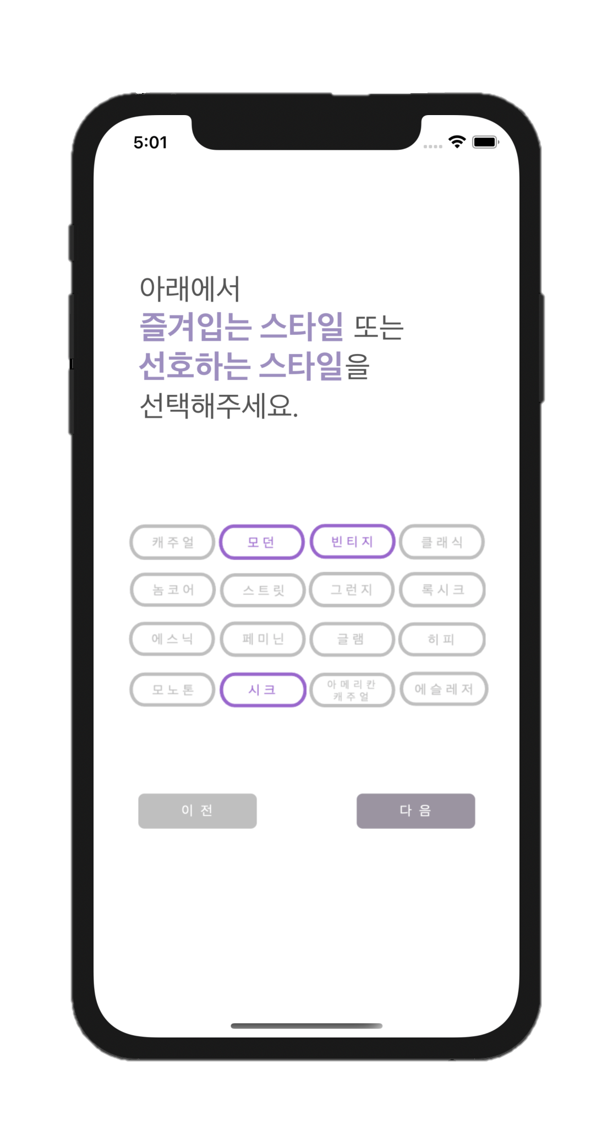
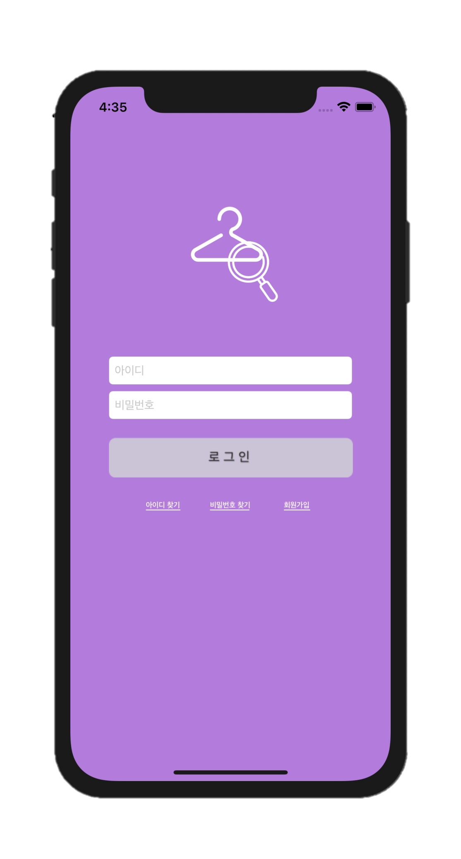

AI 기반 퍼스널 패션 아웃핏 추천 서비스
FINDLOOK
2조
정희은(국민대학교)
이혜은(서울여자대학교)
주성연(한국외국어대학교)

Slide 2
CONTENTS
01
문제인식 및 정의
02
고객 분석
03
해결방안
04
유사 서비스 비교
FINDLOOK
05
서비스 기능 소개
06
기대효과

Slide 3



Part 1
문제인식 및 정의
오늘 뭐 입지?
기존 추천 알고리즘
유명인들의 패션
매일 반복되는
'오늘 뭐 입지?'라는 고민
단순하게 본 상품 정보까지
사용자 취향에 반영 시켜
사용자의 스타일을 정확하게
파악할 수 없음
인기 드라마의 유명 배우의 착장,
유명 쇼핑몰의 착장 혹은
SNS 인플루언서의 착장 정보를
탐색하는 소비자 증가

Slide 4
Part 1
문제인식 및 정의
AI 기술 활용
오늘의 아웃핏 추천
사진 상품 정보 검색
“ 파인드룩 ”
오늘 뭐 입지?
기존 추천 알고리즘
유명인들의 패션
매일 반복되는
'오늘 뭐 입지?'라는 고민
단순하게 본 상품 정보까지
사용자 취향에 반영 시켜
사용자의 스타일을 정확하게
파악할 수 없음
인기 드라마의 유명 배우의 착장,
유명 쇼핑몰의 착장 혹은
SNS 인플루언서의 착장 정보를
탐색하는 소비자 증가

Slide 5





Part 2
고객 분석
USER 1
USER 2
USER 3
USER 4
매일 바쁜 일상을 살아가며,
패션을 고민하는 시간을
줄이고 싶은 사용자
패션에 관심은 있지만,
자신에게 잘 어울리는 스타일을
찾지 못 한 사용자
원하는 상품의 정보를
얻고자 하는 사용자
퍼스널 취향을 고려하여
추천 정보를 얻고자 하는 사용자

Slide 6
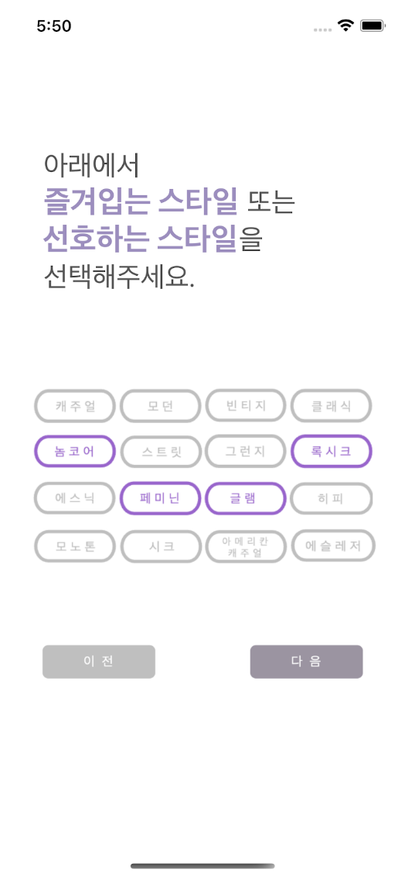
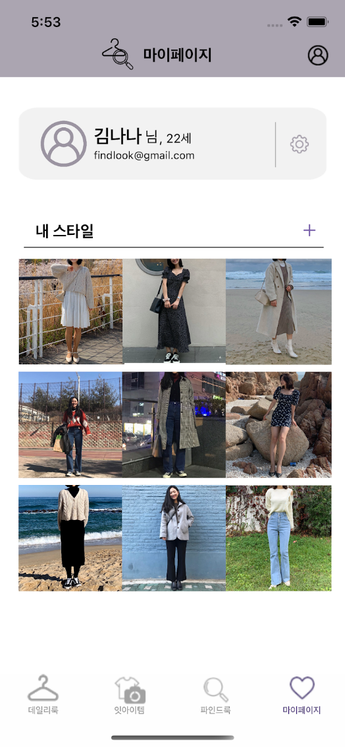
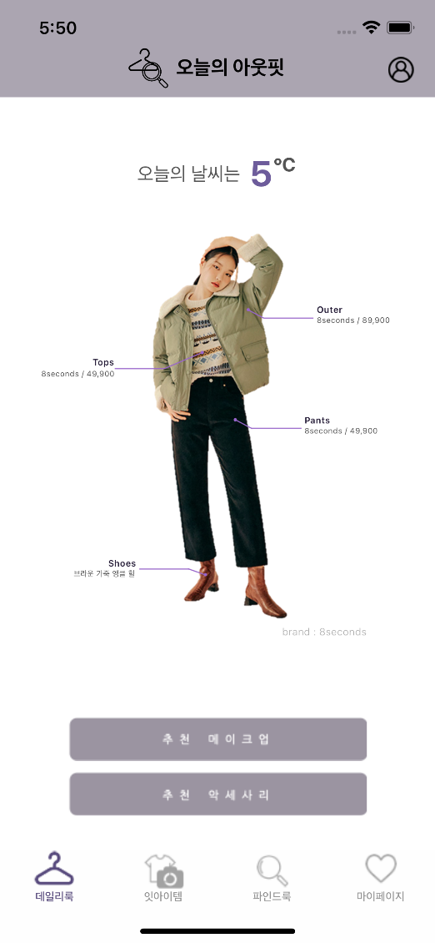
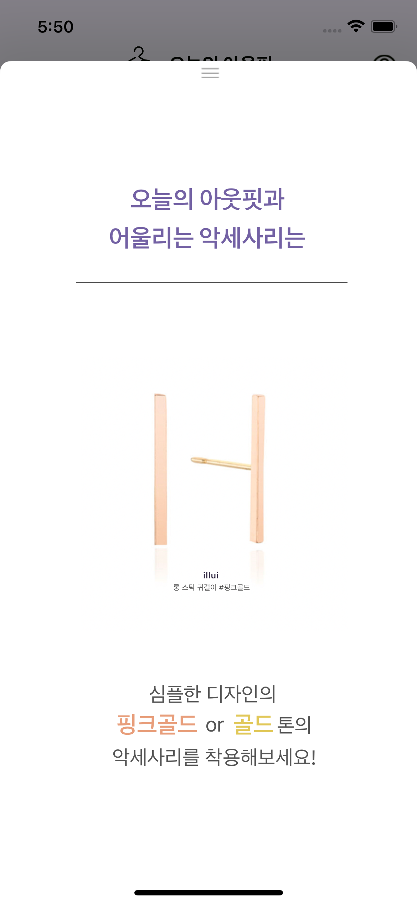
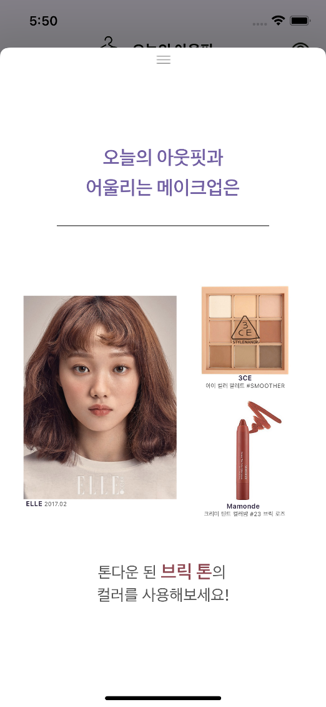

Part 3
해결방안
1. 유저의 취향 분석 – AI

Slide 7

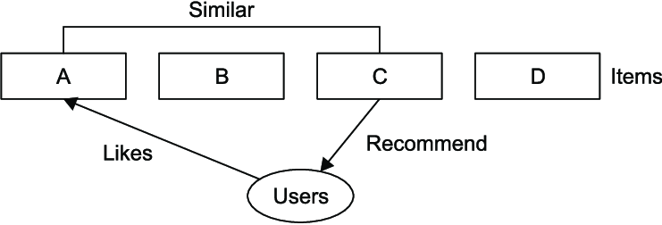
Part 3
해결방안
1. 유저의 취향 분석 – AI
1) 로그인 – SNS Login API
2) Collaborative Filtering

Slide 8
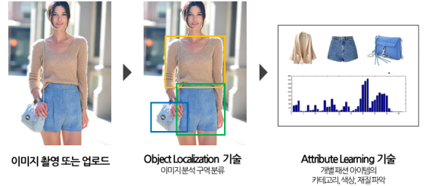

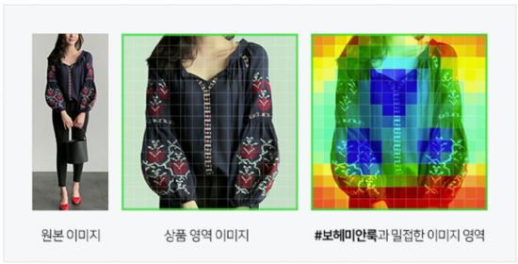
Part 3
해결방안
1. 유저의 취향 분석 – AI
3) Computer Vision - CNN
4) 날씨 API

Slide 9

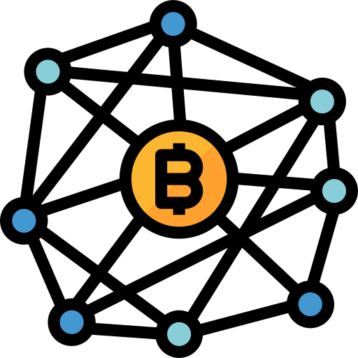

Part 3
해결방안
2. 블록체인
추후, 안정된 시스템을 구축한 뒤
별도의 DB를 운영함과 동시에 하이브리드 DB 운영
다른 어플들과의 차별성
사용자들에게 수익 제공
데이터 소유권에 대한 문제 해결 가능

Slide 10
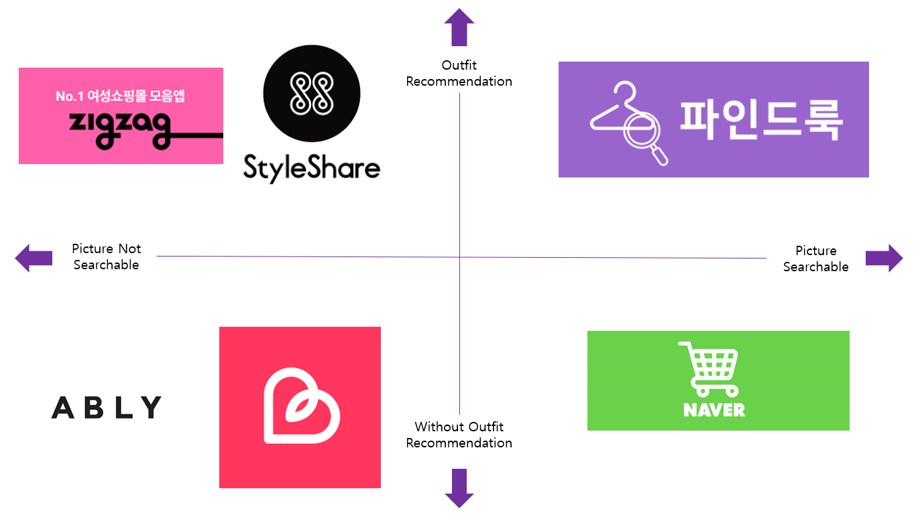
Part 4
유사 서비스 비교

Slide 11
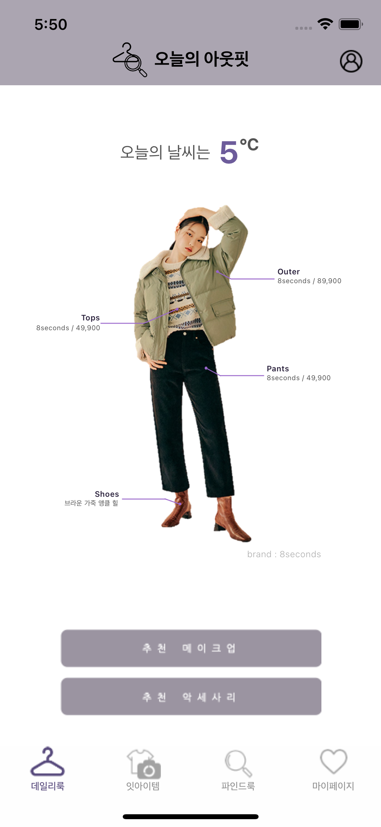
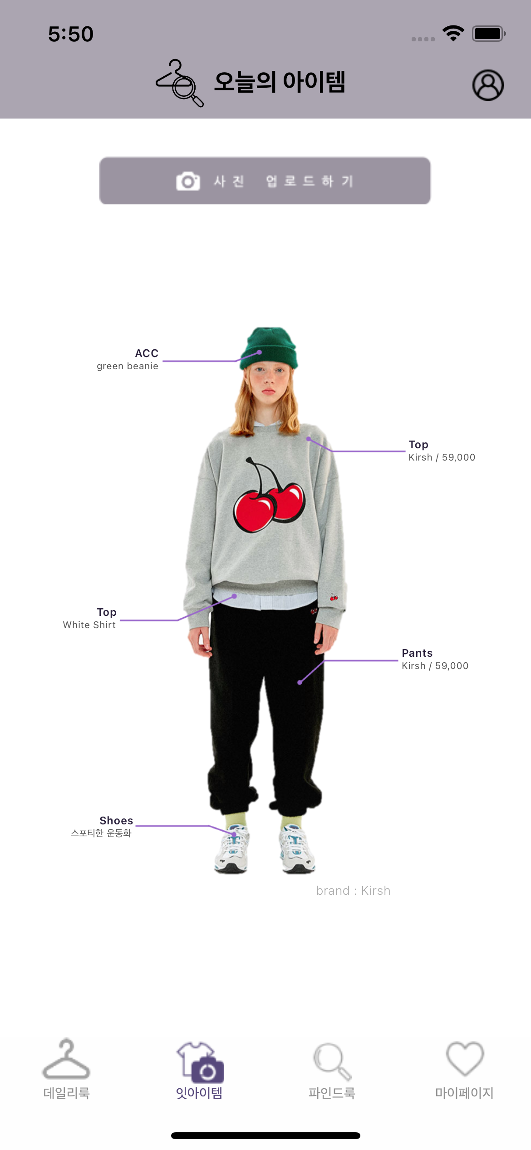
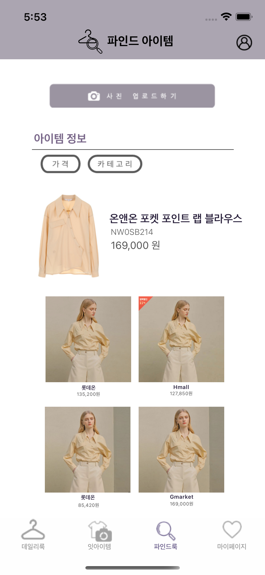
Part 5
서비스 기능 소개
데일리룩
잇아이템
파인드룩
찾고 싶은 옷이나 악세서리의
이미지를 업로드하면
같은 아이템 혹은 비슷한 아이템을
찾아주는 기능
사용자의 취향 및 날씨를 반영하여
데일리 아웃핏 및 메이크업, 악세사리를
추천
한 가지 패션 아이템을 업로드하면,
그와 어울리는 아이템의 아웃핏을
추천

Slide 12
Part 5
서비스 기능 소개
시연 영상

Slide 13


Part 6
기대 효과

Slide 14
Q&A

Slide 15
감사합니다

